Slide 1



第4章 列表与元组
· 认识列表
· 列表的遍历和排序
· 添加、删除和修改列表元素
· 嵌套列表
· 认识元组

Slide 2
 学习目标
掌握 列表的遍历、排序，添加、删除、修改列表元素
掌握 列表的创建方式，访问列表元素
1
2
掌握
掌握
掌握
熟悉
掌握 元组的创建方式，访问元组元素
3
4
熟悉 嵌套列表的使用

Slide 3

目录页
01 认识列表
02 列表的遍历和排序
03 添加、删除和修改列表元素
04 嵌套列表
05 认识元组

Slide 4
过渡页
01 认识列表
02 列表的遍历和排序
03 添加、删除和修改列表元素
04 嵌套列表
05 认识元组

Slide 5
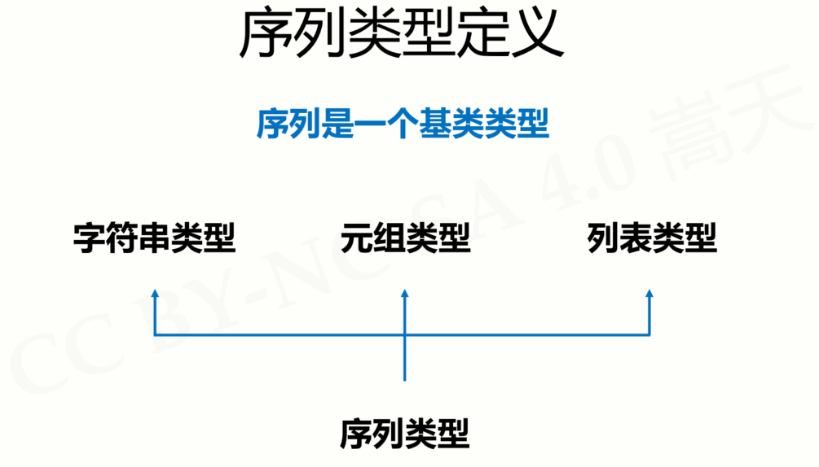

序列

Slide 6
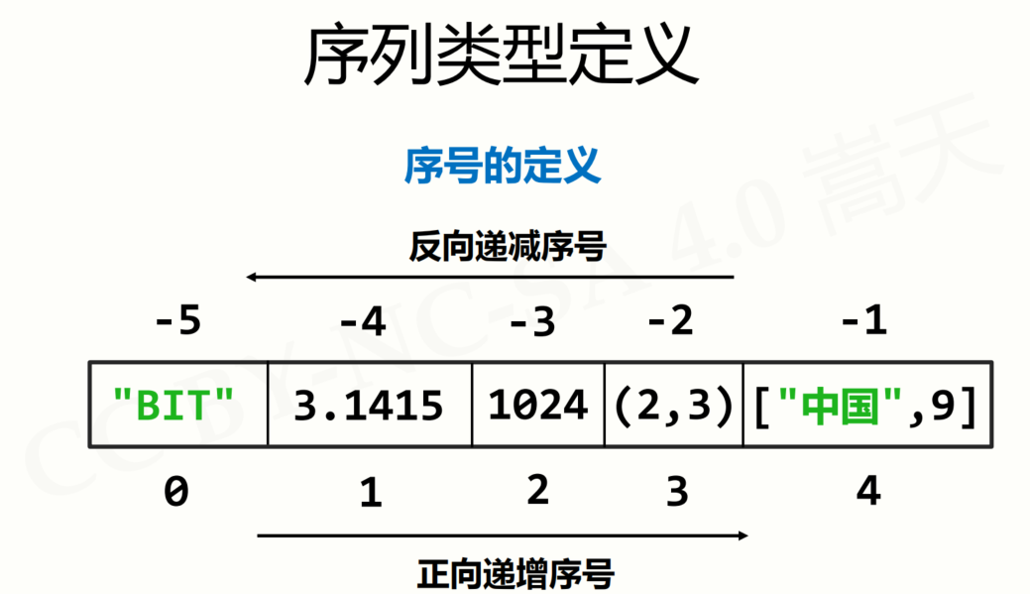
序列

Slide 7
列表的创建方式
思考：
什么是列表？

Slide 8

列表的创建方式
列表是Python中最灵活的有序序列，它可以存储任意类型的元素。
开发人员可以对列表中的元素进行添加、删除、修改等操作。

Slide 9

列表的创建方式
使用中括号创建列表
使用中括号“[]”创建列表时，只需要在 “[]” 中使用逗号分隔每个元素即可。
list_one = [] # 空列表
list_two = ['p', 'y', 't', 'h', 'o', 'n'] # 列表中元素类型均为字符串类型
list_three = [1, 'a', '&', 2.3] # 列表中元素类型不同

Slide 10

列表的创建方式
使用list()函数创建列表
使用list()函数创建列表时，需要给该函数传入一个可迭代类型的数据(for)。
li_two = list('python') # 字符串类型是可迭代类型

Slide 11
多学一招：可迭代对象
可直接使用for循环的对象称为可迭代对象。
字符串
列表
元组
字典
集合

Slide 12
isinstance函数
isinstance (x,y)函数查询数据x是否是类型y
a = "1233"
print(isinstance(a,str)) #>>True
print(isinstance(a,int)) #>>False
b = (1,3,) #元组
print(isinstance(b,tuple)) #>>True
list1 = ["aaa", "bbb", "ccc"]
print(isinstance(list1, list)) #>>True

Slide 13
len函数
len函数可以用来求组合数据类型的元素个数（长度)
print(len("12345")) #>>5 求字符串长度
print(len([1,2,3,4]) #>>4 求列表长度
print(len((1,2,3))) #>>3 求元组长度
print(len({1,2,3})) #>>3 求集合元素个数
print(len({'tom':2,'jack':3})) #>>2 求字典元素个数

Slide 14


访问列表元素
使用索引方式访问列表元素
使用索引可以获取列表中的指定元素。
list_demo01 = ["Java", "C#", "Python", "PHP"]
print(list_demo01[2]) # 访问列表中索引为2的元素
print(list_demo01[-1]) # 访问列表中索引为-1的元素

Slide 15
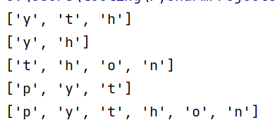
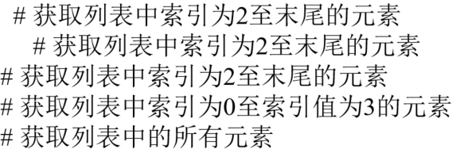
访问列表元素
使用切片方式访问列表元素
使用切片可以截取列表中的部分元素[M,N)，得到一个新列表。
li_one = ['p', 'y', 't', 'h', 'o', 'n']
print(li_one[1:4])
print(li_one[1:4:2])
print(li_one[2:])
print(li_one[:3])
print(li_one[:])

Slide 16
过渡页
01 认识列表
02 列表的遍历和排序
03 添加、删除和修改列表元素
04 嵌套列表
05 认识元组

Slide 17
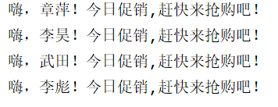
列表的遍历
列表是一个可迭代对象，它可以通过for循环遍历元素。
list_one = ['章萍', '李昊', '武田', '李彪']
for i in list_one:
print(f"嗨，{i}！今日促销,赶快来抢购吧！")

Slide 18

列表的遍历（for循环实现）
# 方式一
lst = [1,2,3,4]
for x in lst:
print(x,end = " ")
print(lst) #>>1 2 3 4 [1, 2, 3, 4]
# 方式二
for i in range(len(lst)):
print(lst[i],end = " ")

Slide 19

列表索引和内容遍历（for+enumerate()函数）
enumerate()函数：用于将一个可遍历的数据对象(如列表、元组或字符串)组合为一个索引序列，同时列出数据和数据下标，一般用在 for循环当中。
lst = ["aaa", "bbb", "ccc"]
for index, item in enumerate(lst): #enumerate-枚举
print(index, item, end = " ")
print()
print(lst)

Slide 20
过渡页
01 认识列表
02 列表的遍历
03 添加、删除和修改列表元素和排序
04 嵌套列表
05 认识元组

Slide 21
添加列表元素
append()方法
append()方法用于在列表末尾添加新的元素。
list_one = [1, 2, 3, 4]
list_one.append(5)
print(list_one)
[1, 2, 3, 4, 5]

Slide 22
列表索引和内容遍历（for+enumerate()函数）
练习：将考试座位编号A1-A30放入一个列表中，先输出一行“座位编码”，然后从下一行开始依次输出座位编号。
要求：用两种方式进行列表输出。

Slide 23
列表索引和内容遍历（for+enumerate()函数）
练习：将5位学生成绩输入系统后，输出一行“这5位学生成绩：”，然后在下一行输出学生成绩。

Slide 24
列表索引和内容遍历（for+enumerate()函数）
练习：随机产生10个学生某门课程成绩（[0，100]),输出其中的最高分和位置。
（max和min函数能取列表中数据的最大值和最小值）

Slide 25
列表的排序
sort()方法能够对列表元素排序，排序后会覆盖原来的列表：
列表名.sort(key=None, reverse=False)
参数如下：
key -- 表示指定的排序规则。
reverse -- 表示控制列表元素排序的方式。

Slide 26
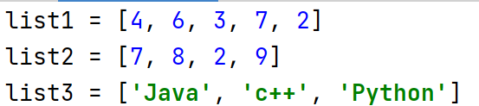
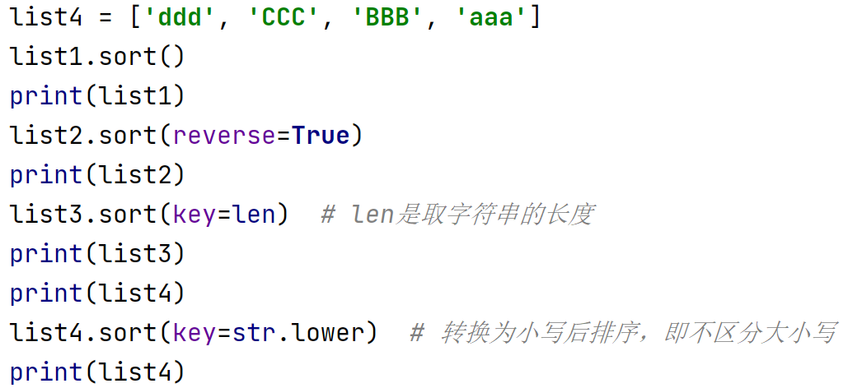
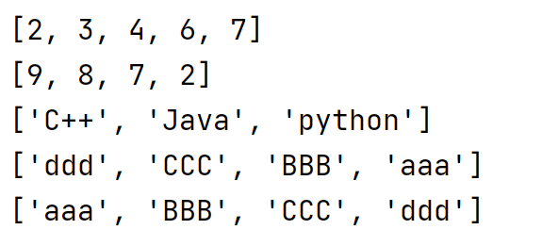
列表的排序

Slide 27
排序
sort方法排序对中文的支持并不友好。
排序结果与常用的拼音和笔画排序法都不一致。
如果需要实现对中文内容排序，还需要重新编写相应的方法。

Slide 28
列表的排序
sorted(列表名)函数可以按升序方式排列列表元素，该函数的返回值是升序排列后的新列表。
li_one = [4, 3, 2, 1]
li_two = sorted(li_one)
print(li_one) # 原列表
print(li_two) # 排序后列表
[4, 3, 2, 1]
[1, 2, 3, 4]

Slide 29
列表的排序
reverse()方法用于将列表中的元素倒序排列，即把原列表中的元素从右至左依次排列存放。
注意：操作后会覆盖原来的表
li_one = ['a', 'b', 'c', 'd']
li_one.reverse()
print(li_one)
['d', 'c', 'b', 'a']

Slide 30
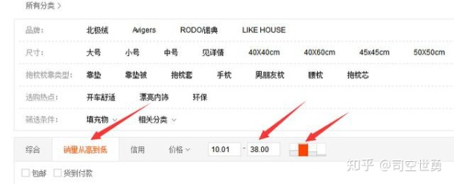
实例2：商品价格区间设置与排序
为了能够让用户快速地定位到适合自己的商品，每个电商购物平台都提供价格排序与设置价格区间功能。

Slide 31
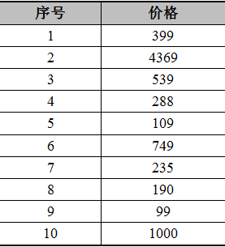
实例2：商品价格区间设置与排序
假设现在某平台共有10件商品，每件商品对应的价格如表所示：
写程序实现：最低价格和最高价格由用户输入后，用户可以选择升序or降序后，输出排序后的结果

Slide 32
添加列表元素
extend()方法
extend()方法用于在列表末尾一次性添加另一个列表中的所有元素，即使用新列表扩展原来的列表。
list_str = ['a', 'b', 'c']
list_num = [1, 2, 3]
list_str.extend(list_num)
print(list_str)
['a', 'b', 'c',
1, 2, 3]

Slide 33
添加列表元素
insert()方法
insert()方法用于将元素插入列表的指定位置。
names = ['baby', 'Lucy', 'Alise']
names.insert(2, 'Peter')
print(names)
['baby', 'Lucy', 'Peter', 'Alise']

Slide 34
删除列表元素
del语句
del语句用于删除列表中指定位置的元素。
names = ['baby', 'Lucy', 'Alise']
del names[0]
print(names)
['Lucy', 'Alise']

Slide 35
删除列表元素
remove()方法
remove()方法用于移除列表中的某个元素，若列表中有多个匹配的元素，只会移除匹配到的第一个元素。
chars = ['h', 'e', 'l', 'l', 'e']
chars.remove('e')
print(chars)
['h', 'l', 'l', 'e']

Slide 36
删除列表元素
pop()方法
pop()方法用于移除列表中的某个元素，如果不指定具体元素，那么移除列表中的最后一个元素。
numbers = [1, 2, 3, 4, 5]
numbers.pop() # 移除最后一个元素
numbers.pop(1) # 移除索引为1的元素
print(numbers)
[1, 3, 4]

Slide 37
修改列表元素
修改列表中的元素就是通过索引获取元素并对该元素重新赋值。
names = ['baby', 'Lucy', 'Alise']
# 将索引为0的元素'baby'重新赋值为'Harry'
names[0] = 'Harry'
print(names)
['Harry', 'Lucy', 'Alise']

Slide 38
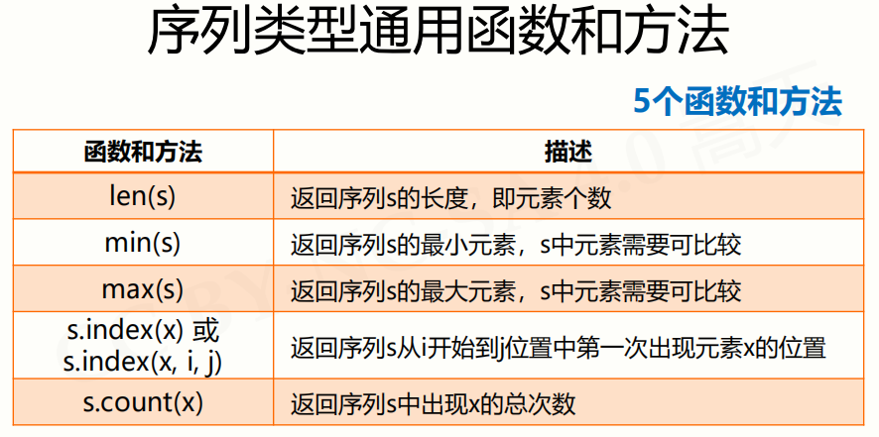

Slide 39
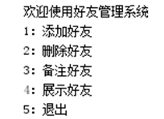
实例3：好友管理系统
如今的社交软件层出不穷，虽然功能千变万化，但都具有好友管理系统的基本功能，包括添加好友、删除好友、备注好友、展示好友等。

Slide 40
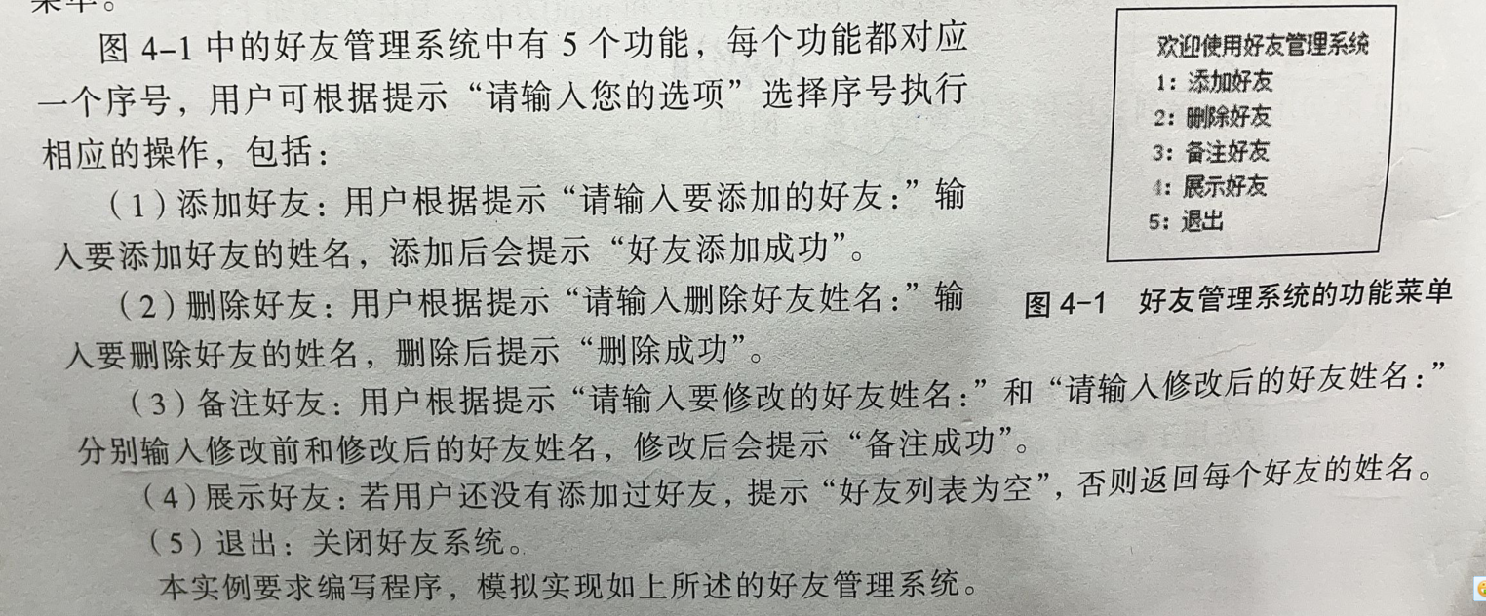
实例3：好友管理系统

Slide 41

实例3：好友管理系统
本实例要求编写程序，模拟实现如上所述的好友管理系统。

Slide 42
目录
01 认识列表
02 列表的遍历和排序
03 添加、删除和修改列表元素
04 嵌套列表
05 认识元组

Slide 43
嵌套列表的创建与元素的访问
思考：
什么是嵌套列表？

Slide 44
嵌套列表的创建与元素的访问
列表可以存储任何元素，当然也可以存储列表，若列表中存储的元素也是列表，则称为嵌套列表。

Slide 45
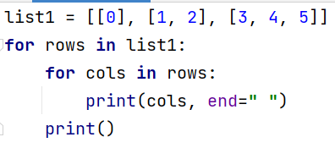
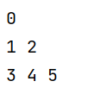
嵌套列表的创建与元素的访问
嵌套列表的创建方式与普通列表的创建方式相同。
list1 = [[0], [1, 2], [3, 4, 5]]
该列表中包含3个列表类型的元素，
list[0]=[0]，
list[1]=[1,2]，
list[2]=[3,4,5]。

Slide 46
嵌套列表的创建与元素的访问
获取嵌套的第一个内层列表中的第一个元素的示例代码如下：
nesting_li = [['李瑶', '王濯'], ['李蒙'], ['张宝', '李清']]
print(nesting_li[0][0])
李瑶

Slide 47
嵌套列表的创建与元素的访问
向嵌套的内层列表中添加元素
1.需要先获取内层列表；
2.调用相应的方法往指定的列表中添加元素。
nesting_li = [['hi'], ['Python']]
nesting_li[0].append('Python')
print(nesting_li)
[['hi', 'Python'], ['Python']]

Slide 48

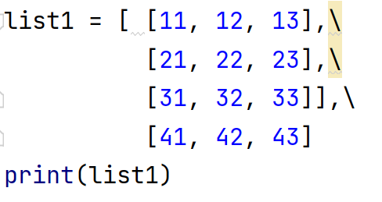
二维列表
1. 直接定义二维列表

Slide 49
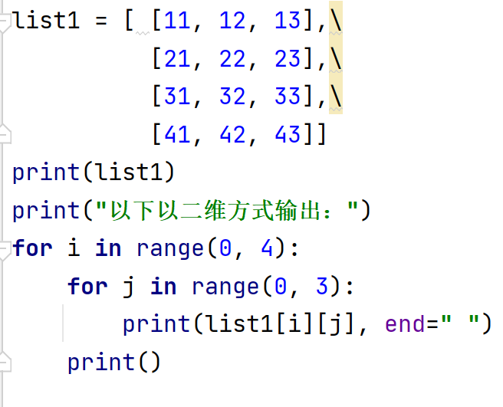
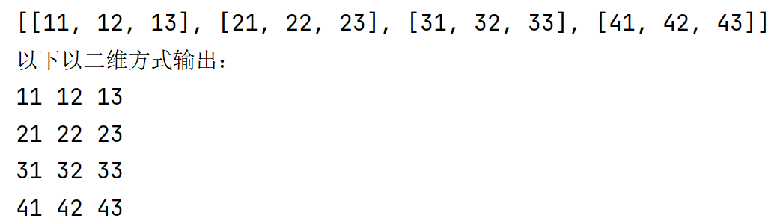
二维列表
二维列表的访问： list[i][j]

Slide 50
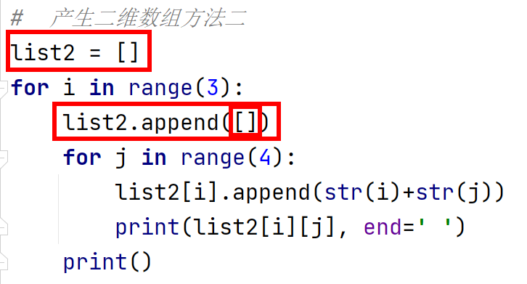
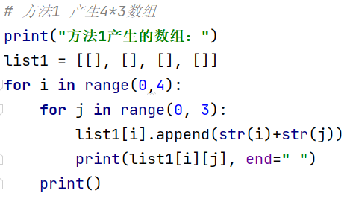
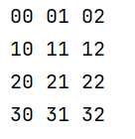
二维列表
2. 利用for循环创建
更灵活！

Slide 51
实例：学生成绩平均分
随机产生3个学生5门课程的成绩（[0-100]），求学生成绩的平均分和每门课程的平均分。

Slide 52

实例4：随机分配办公室
某学校新招聘了8名教师，已知该学校有3个空闲办公室且工位充足，现需要随机安排这8名教师的工位。
考虑两种情况：
1. 每个办公室人数不固定
2. 2个办公室3位，1个2位
教室1
教室2
教室3

Slide 53
实例4：随机分配办公室
本实例要求编写程序，实现将8名教师随机分配到办公室的功能。

Slide 54
目录
01 认识列表
02 列表的遍历和排序
03 添加、删除和修改列表元素
04 嵌套列表
05 认识元组

Slide 55
元组
什么是元组
元组类似于列表，和元组的区别是元组中的数据不能修改

Slide 56
元组的创建方式
使用圆括号创建元组
使用圆括号“()”创建元组，并将元组中的元素用逗号进行分隔。
tu_one = () # 空元组
tu_two = (‘t’, ‘u’, ‘p’, ‘l’, ‘e’) # 元组中元素类型相同
tu_three = (0.3, 1, 'python', '&',) # 元组中元素类型不同

Slide 57

元组的创建方式
当使用圆括号“()”创建元组时，如果元组中只包含一个元素，那么需要在该元素的后面添加逗号，从而保证Python解释器能够识别其为元组类型。

Slide 58
元组的创建方式
使用tuple()函数创建元组
当通过tuple()函数创建元组时，如果不传入任何数据，就会创建一个空元组；如果要创建包含元素的元组，就必须传入可迭代类型的数据。
tuple_null = tuple()
print(tuple_null)
tuple_str = tuple('abc')
print(tuple_str)
( )
('a', 'b', 'c')

Slide 59
访问元组元素
使用索引访问单个元素
元组可以使用索引访问元组中的元素。
tuple_demo = ('hello', 100, 'Python')
print(tuple_demo[0])
print(tuple_demo[1])
print(tuple_demo[2])

Slide 60
访问元组元素
使用切片访问元组元素
元组还可以使用切片来访问元组中的元素。
exam_tuple = ('h', 'e', 'l', 'l', 'o')
print(exam_tuple[2:5])

Slide 61
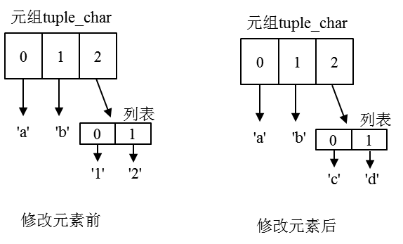
多学一招
元组中的元素是不允许修改的，除非在元组中包含可变类型的数据。

Slide 62
多学一招
从表面上看，元组的元素确实变了，但其实变的不是元组的元素，而是列表的元素。元组最初指向的列表并没有改成别的列表，因此元组所谓的“不变”意为元组每个元素的指向永远不变。

Slide 63

实例5：中文数字对照表
当使用阿拉伯数字计数时，可以将某些数字不漏痕迹地修改为其它数字，比如将“3”修改为 “8”，为了避免引起不必要的麻烦，可以使用中文大写数字（如壹、贰）替换阿拉伯数字。

Slide 64
实例5：中文数字对照表
本实例要求编写程序，实现将输入的阿拉伯数字转为中文大写数字的功能。

Slide 65
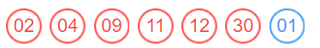
实践作业
模拟双色球福利彩票程序。
双色球是中国福利彩票的一种。
红球一共6组，每组从1-33中抽取一个，六个互相不重复，且为升序排序。然后蓝球是从1-16中抽取一个数字，组成的双色球
中奖规则(简化版)
六等奖是中了0到2个红色球加一个蓝色球，金额5元，
五等奖是中了3个红球加一个蓝球或4个红球，金额十元，
四等奖是中了4红球加1蓝球或5红球，金额200元，
三等奖是中了5红球加1蓝球，金额3000元，
二等奖是中了6个红球，金额10万，
一等奖是中了6红球加1蓝球，奖金500万。

Slide 66
本章小结
本章主要介绍了Python中列表与元组的基本使用，首先介绍了列表，包括列表的创建、访问列表元素、列表的遍历和排序、嵌套列表，以及添加、删除和修改列表元素，然后介绍了元组，包括元组的创建、访问元组的元素。
通过本章的学习，希望读者能够掌握列表和元组的基本使用，并灵活运用列表和元组进行Python程序开发。

Slide 67


